Slide 1
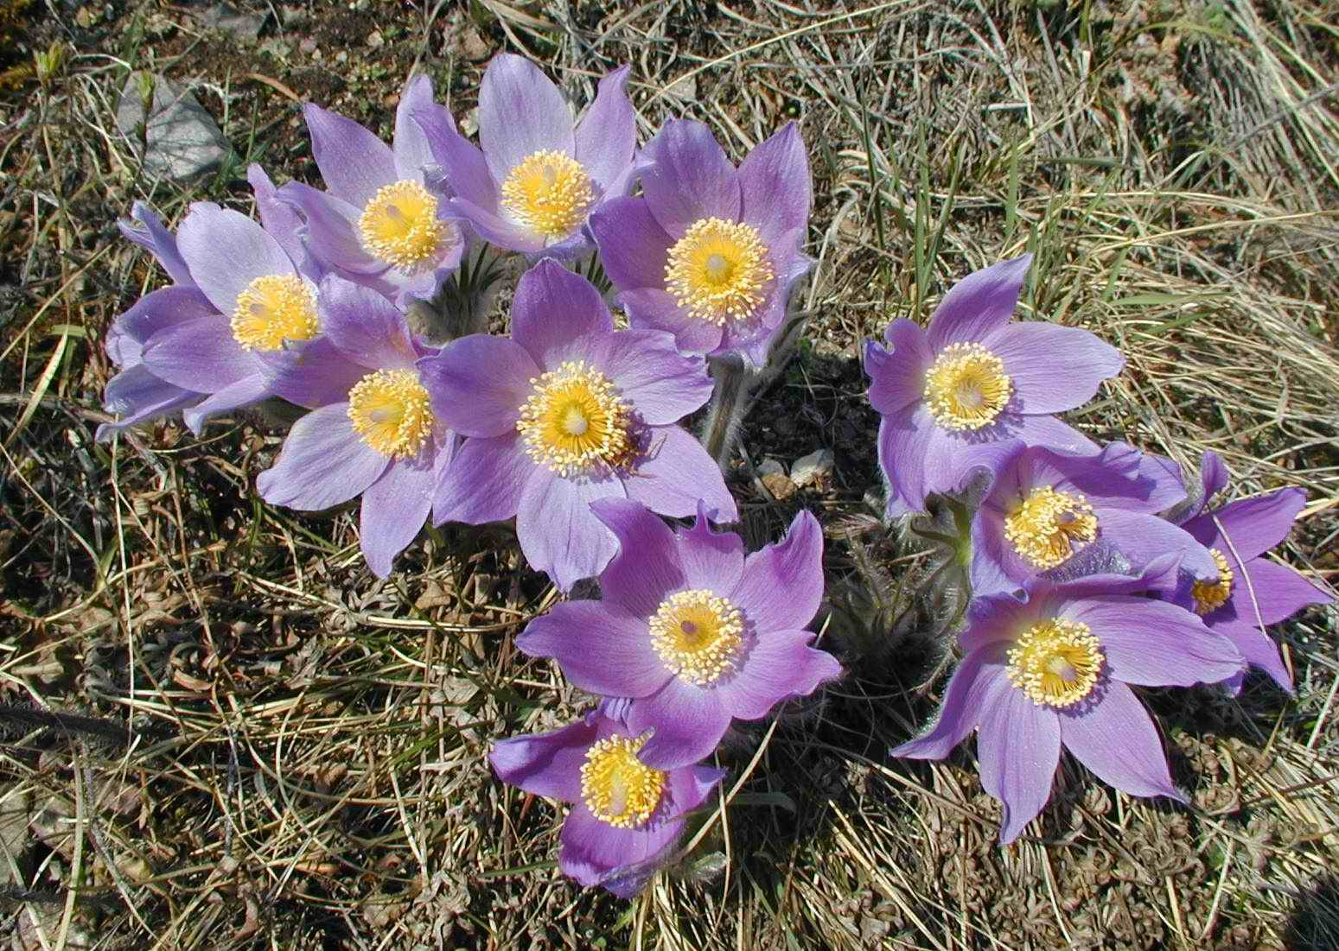
Демьянцева А.В.
Учитель начальных классов МАОУ «Гимназия №30»
Внеклассное мероприятие
«Вот такие наши мамы»

Slide 2

Сегодня мамин праздник,
сегодня Женский день.

Slide 3
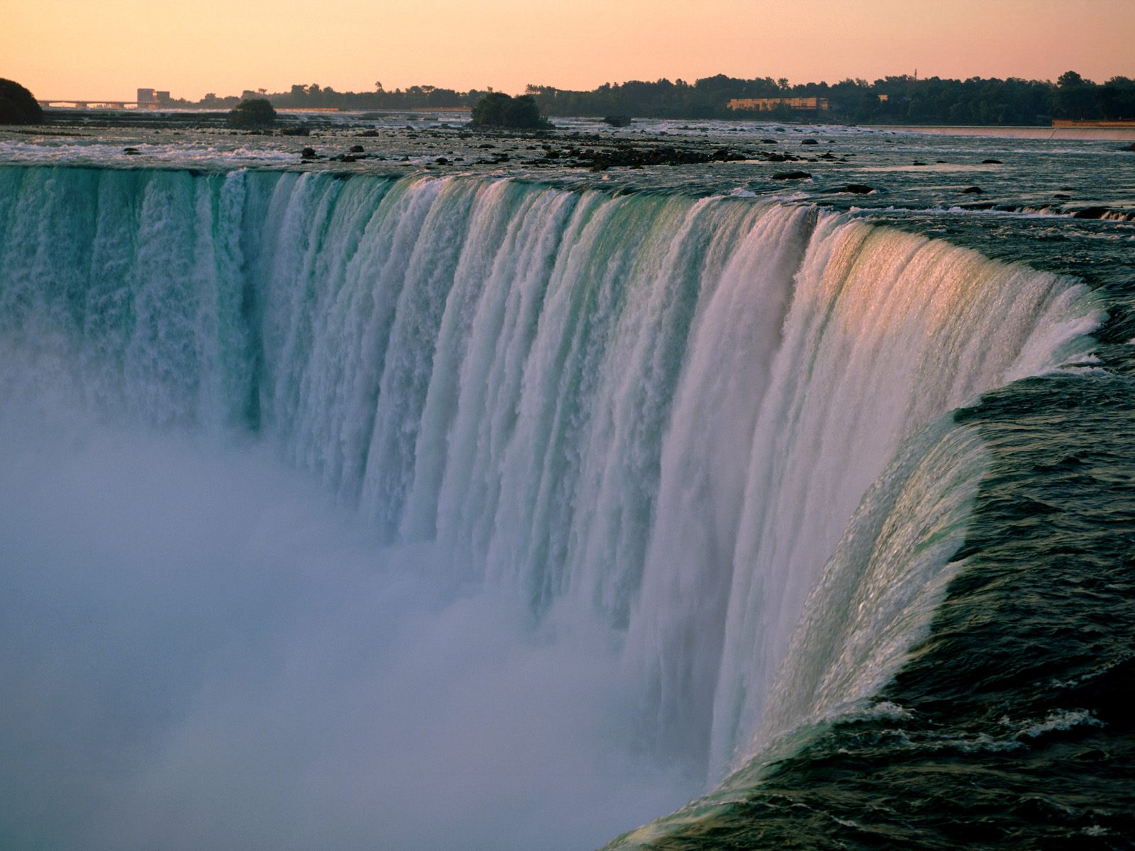
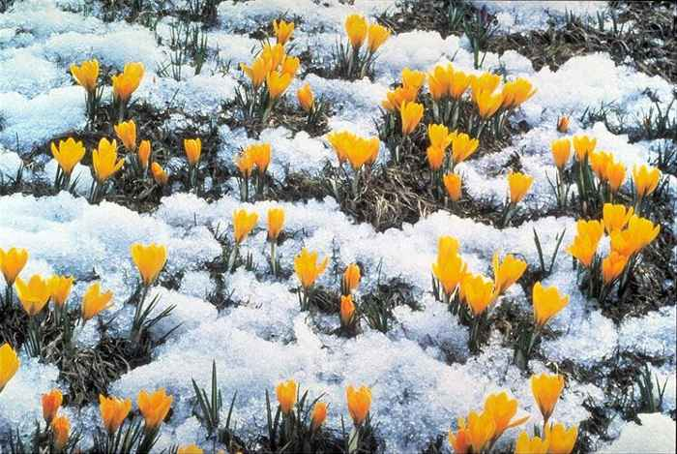
Поздравляем наших
бабушек, мам,
сестёр, подруг,
одноклассниц
С Днём 8 МАРТРА.

Slide 4
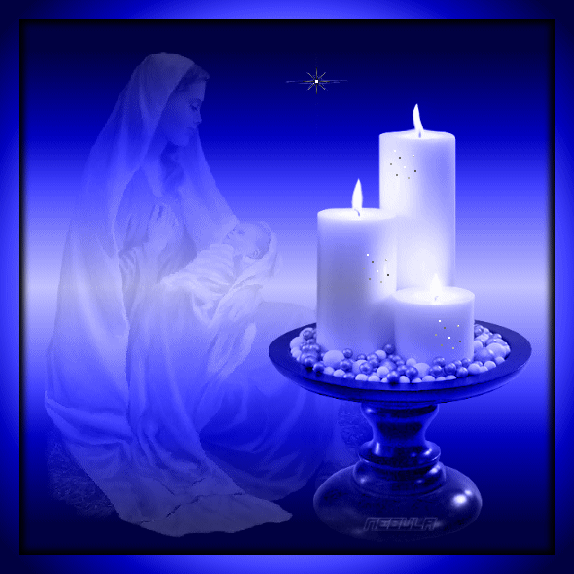


-Материнская забота в огне не горит и в воде не тонет. -Материнский гнев что весенний снег: и много выпадет, да скоро растает. -Мать кормит детей, как земля людей.

Slide 5
-Нет милее дружка , чем родимая матушка. -При солнышке тепло , при матери добро.

Slide 6

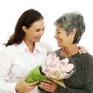



Slide 7
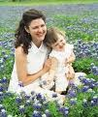


Slide 8




Slide 9
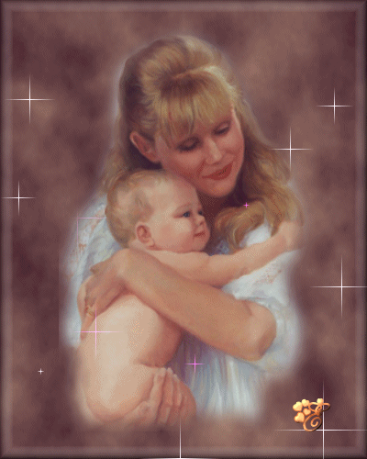


Slide 10
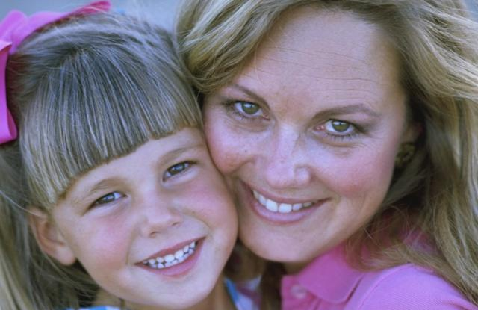

Slide 11
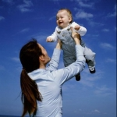

Slide 12
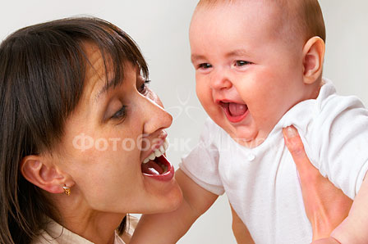

Slide 13
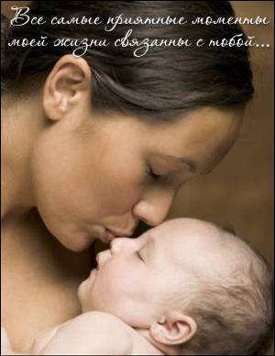

Slide 14
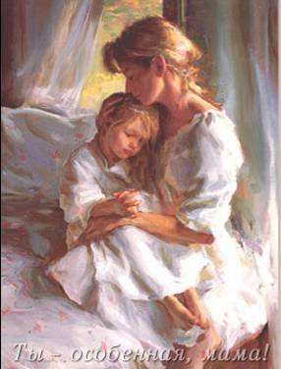

Slide 15


Slide 16
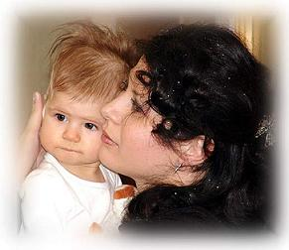

Slide 17





Slide 18


Slide 19


Slide 20


Slide 21


Slide 22


Slide 23


Slide 24


Slide 25
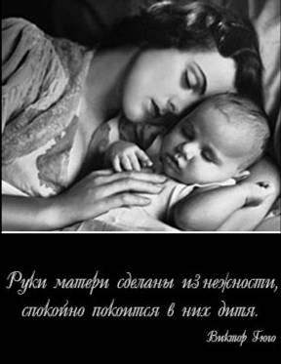

Slide 26


С Днём 8 Марта

Slide 27


Slide 28
Мамочка, милая, нежная, славная, Добрая, умная и лучезарная, В ладонях я счастье тебе подарю. Спасибо за все я тебе говорю. Живи, улыбайся невзгодам-годам, Заботы разделим с тобой пополам. Забудь о болезнях, о тревогах забудь, Любовью осветим твой жизненный путь.

Slide 29

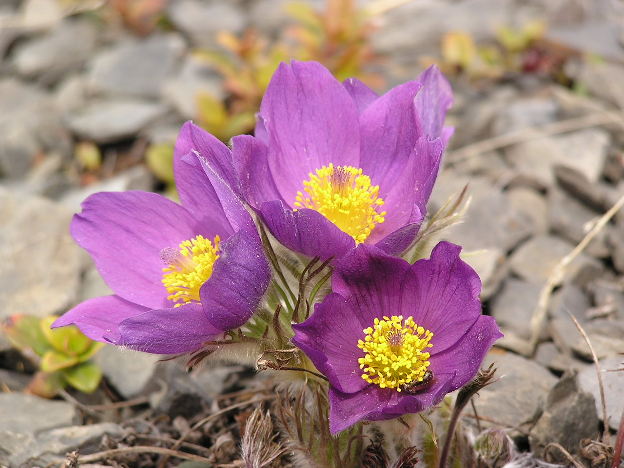
Поздравляем
с праздником

